Slide 1



T H E L O O K
DEPARTMENTS OPTIMIZATION
Notes:
Silahkan duplikasi slide ini untuk slide selanjutnya

Slide 2
MEET OUR TEAM
MIKAEL BINTANG T S. (DBA2215818)
CHRESNA AJI R. (DBA2281092)
AJENG MUTIARANINGSIH (DBA2167836)
DEWI FARTUNA (DBA2313817)
Notes:
Silahkan duplikasi slide ini untuk slide selanjutnya

Slide 3

AGENDA
BACKGROUND
OUR METHODOLOGY
DEPARTMENTS OVERVIEW
CONCLUSION
Notes:
Silahkan duplikasi slide ini untuk slide selanjutnya

Slide 4

BACKGROUND
The Look merupakan sebuah perusahaan e-Commerce yang bergerak di bidang fashion. Selayaknya sebuah perusahaan komersil, penjualan menjadi salah satu fokus utama dari The Look. Oleh karena itu, pada analisis ini kami memfokuskan analisis dari tiap departemen untuk mendukung kinerja dari departemen sales, yang bertanggung jawab secara langsung terhadap hasil penjualan perusahaan. Setiap insight yang dihasilkan dari masing-masing departemen diharapkan dapat membantu kinerja dari departemen sales.

Slide 5


OUR METHODOLOGY
CRISP-DM
(Cross-Industry Standard Process for Data Mining )
Sebuah metodologi data mining komprehensif dengan tujuan menyelesaikan persoalan dalam suatu proyek.

Slide 6
DEPARTMENTS
OVERVIEW
SALES DEPARTMENT
MARKETING DEPARTMENT
PRODUCT DEPARTMENT
HUMAN RESOURCES DEPARTMENT

Slide 7
THE GOALS
Menganalisis penjualan sales agar mencapai target dan untuk memprediksi penjualan tahun berikutnya.
Dengan menganalisis pencapaian target dan memprediksi penjualan tahun depan kita bisa meningkatkan dan memantau yang di dataset atau barang apa saja yang cepat habis
SALES
DEPARTMENT

Slide 8
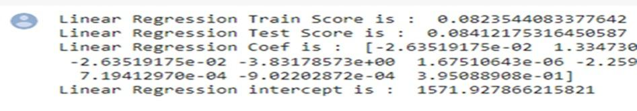
Berdasarkan hasil preprocessing yang dilalukan untuk pemilihan model Forecasting dan timeseries, model terbaik yang di diperoleh yaitu Model linear regression dengan nilai regresi 0,08.
Hasil evaluasi Nilai regresi menunjukkan 0,8 yang mendekati angka 1, artinya variabel order ( variabel independent ) memiliki pengaruh besar terhadap variabel sale price ( variabel dependent )

Slide 9
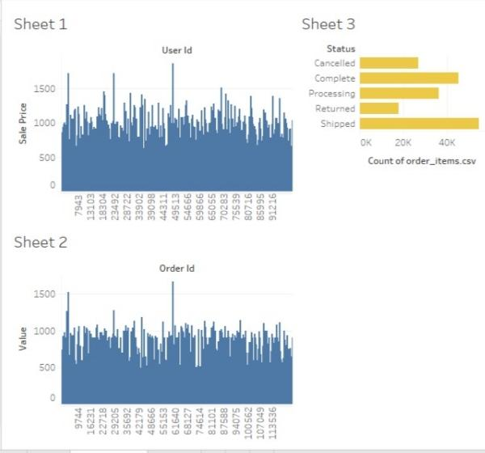
Visualisasi berdasarkan user
Peningkatan user yang memesan setiap product yaitu sesuai dengan harga yang diinginkan
Visualisasi berdasarkan order
Order yang paling banyak didominasikan pada harga kurang dari 800 , sehingga dapat di asumsikan bahwa orang akan Paling banyak order di harga kurang dari 800 untuk masa yang akan datang
Visualisasi berdasarkan status order
Status order menunjukkan bahwa order completed dan grafik order paling tinggi berada di shipped , sehingga dapat di asumsikan bahwa dengan begini penjualan akan meningkat atau melonjak

Slide 10
THE GOALS:
Meningkatkan efektivitas online advertising untuk memperoleh sales lead.
Berdasarkan dataset yang ada, kita dapat memperoleh sales lead dengan meningkatkan jumlah new users dan unique visitors.
MARKETING
DEPARTMENT

Slide 11
Modeling and Evaluation
Forecast Perkembangan Jumlah User Baru
Model yang digunakan:
Holt Winter’s Exponential Smoothing (HWES)
Tingkat akurasi:
Rata-rata error bernilai 0.122% pada saat testing
Forecast Perkembangan Jumlah Unique Visitor
Model yang digunakan:
Seasonal Autoregressive Integrated Moving-Average (SARIMA)
Tingkat akurasi:
Rata-rata error bernilai 0.142% pada saat testing

Slide 12
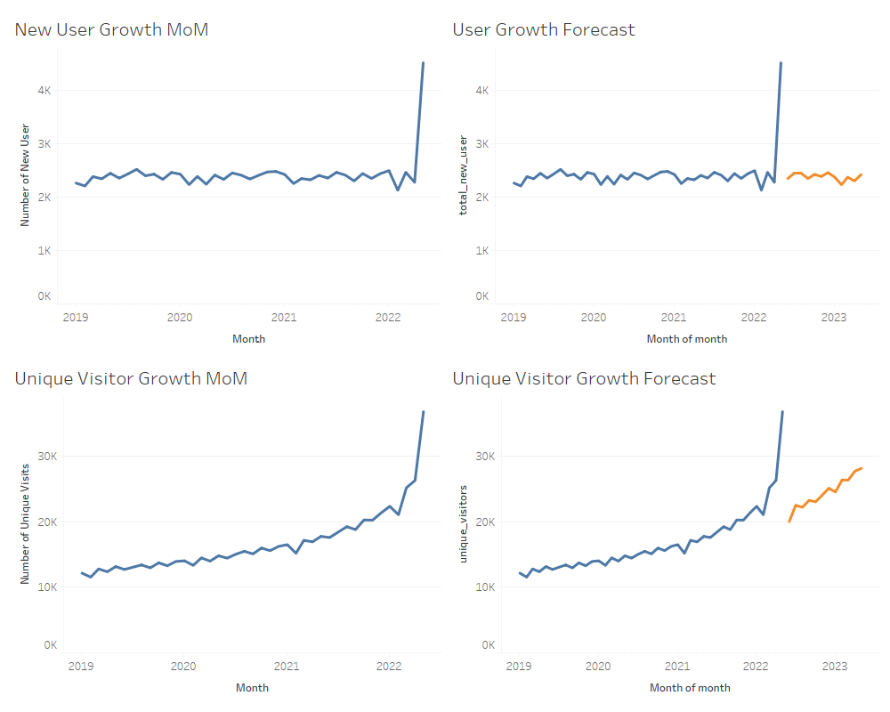
Our growth so far and forecasting result

Slide 13
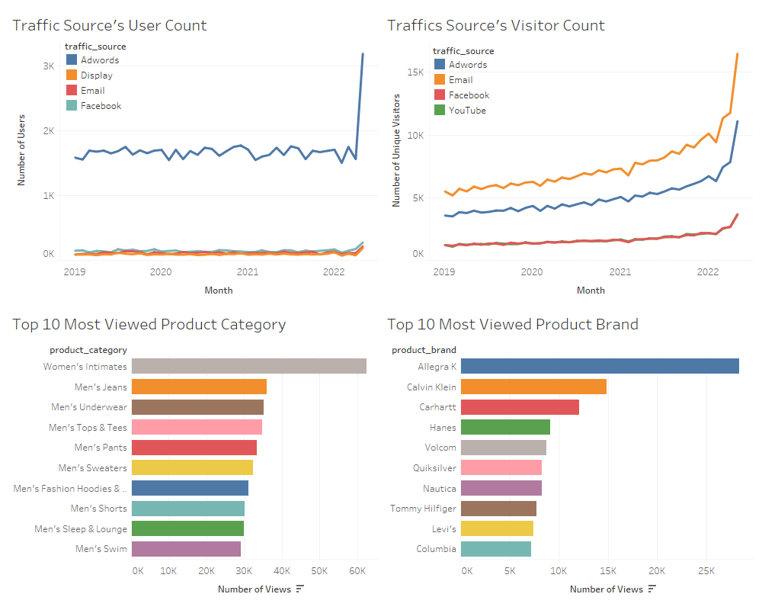
How could we make it better?

Slide 14
THE GOALS
Menganalisis high performance product
High Performance Product adalah produk yang menghasilkan keuntungan atau profit terbesar bagi perusahaan.
PRODUCT
DEPARTMENT

Slide 15
High Performance Product dapat dilihat dengan membandingkan antara Product Retail Price dan Cost sehingga didapat revenue dari product tersebut. analisis yang digunakan yaitu analisis Clustering
WHY?
Notes:
karena analisis clustering ini adalah metode yang tepat untuk mengidentifikasi kategori produk yang memiliki revenue yang hampir sama ke dalam kelompok-kelompok yang disebut cluster

Slide 16
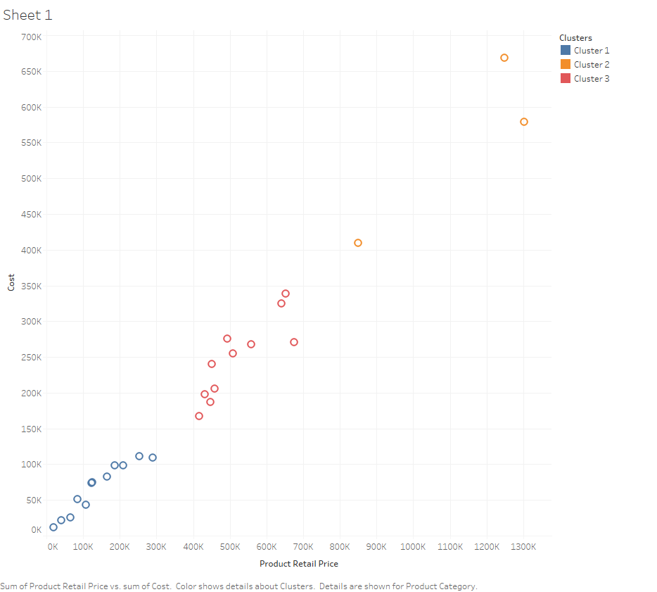
CLUSTERING
Cluster 1 : kategori produk dengan revenue rendah
Cluster 2 : kategori produk dengan revenue tinggi
Cluster 3 : kategori produk dengan revenue sedang
Yang termasuk dalam cluster 2 atau kategori produk high performance product yaitu kategori produk:
sweater,
outerwear and coats,
jeans.

Slide 17
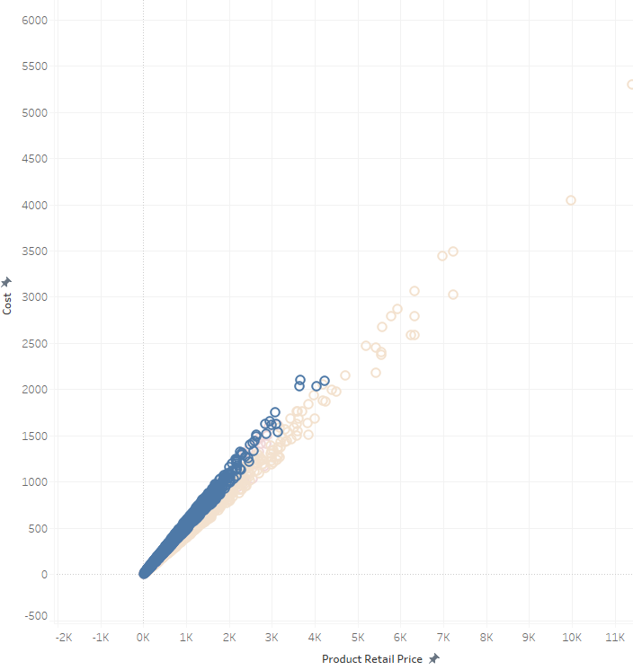
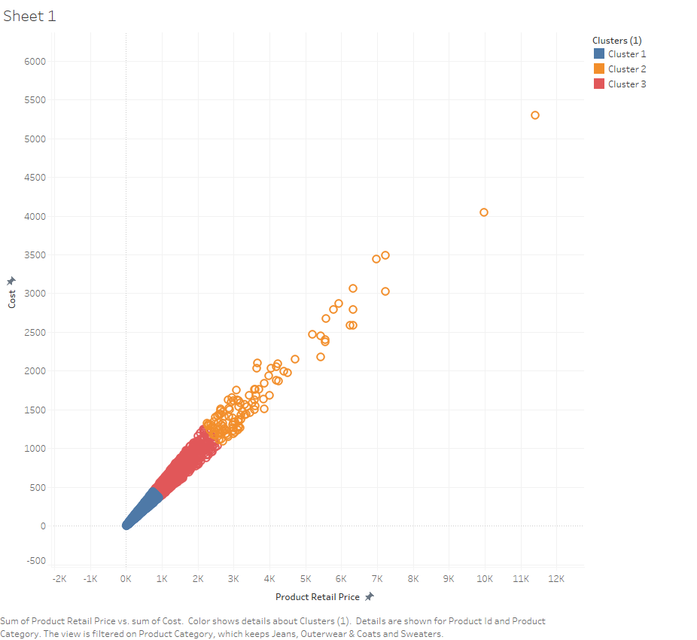
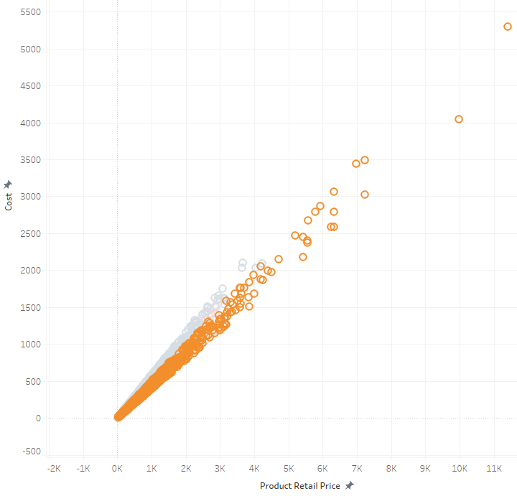
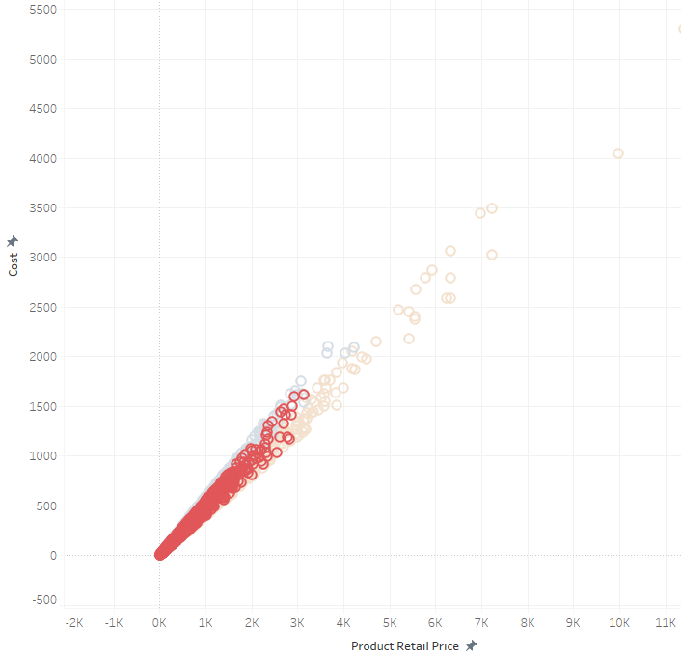
Jeans
12719
Outerwear
9014
Sweater
11090
Clustering
Cluster 1 : produk dengan revenue rendah
Cluster 2 : produk dengan revenue tinggi
Cluster 3 : produk dengan revenue sedang

Slide 18
THE GOALS:
Meningkatkan tingkat produktivitas karyawan pada masing-masing distribution centers.
HUMAN RESOURCES
DEPARTMENT

Slide 19
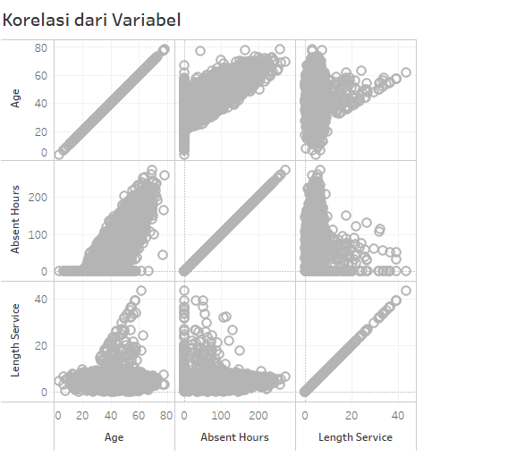
Terdapat 3 variabel yang kemungkinan memiliki korelasi terhadap tingkat produktivitas karyawan

Slide 20
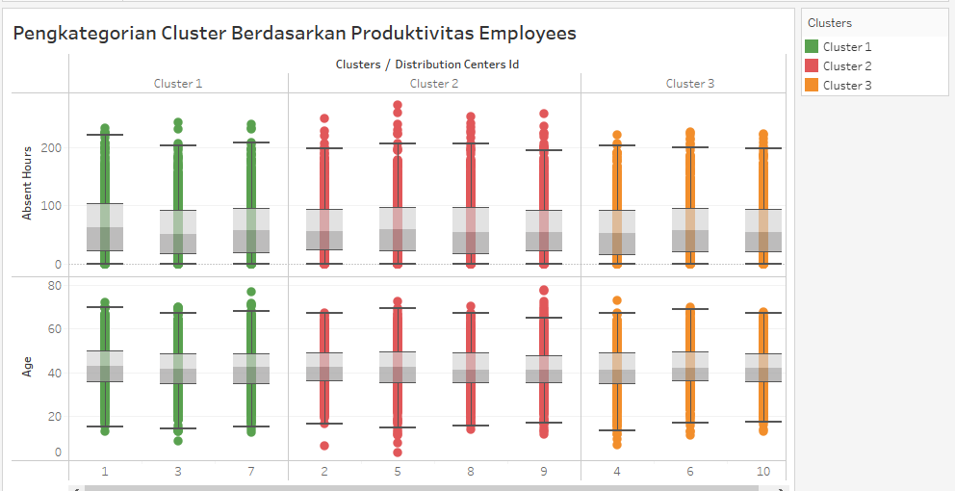
CLUSTERING
Clustering
Cluster 1
(Produktivitas Tinggi)
Cluster 2
(Produktivitas Rendah)
Cluster 3
(Produktivitas Sedang)
* Semakin rendah absent hours karyawan semakin tinggi produktivitas

Slide 21
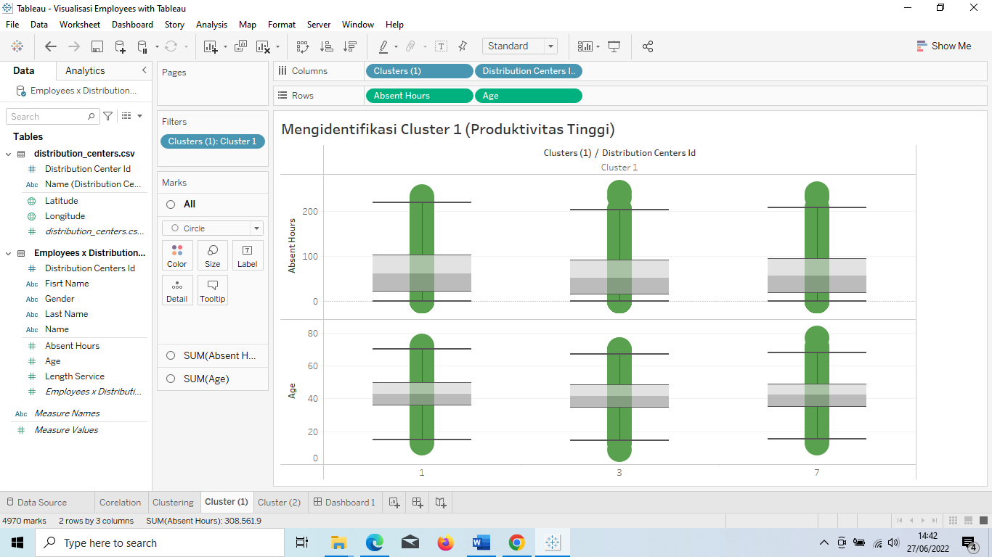
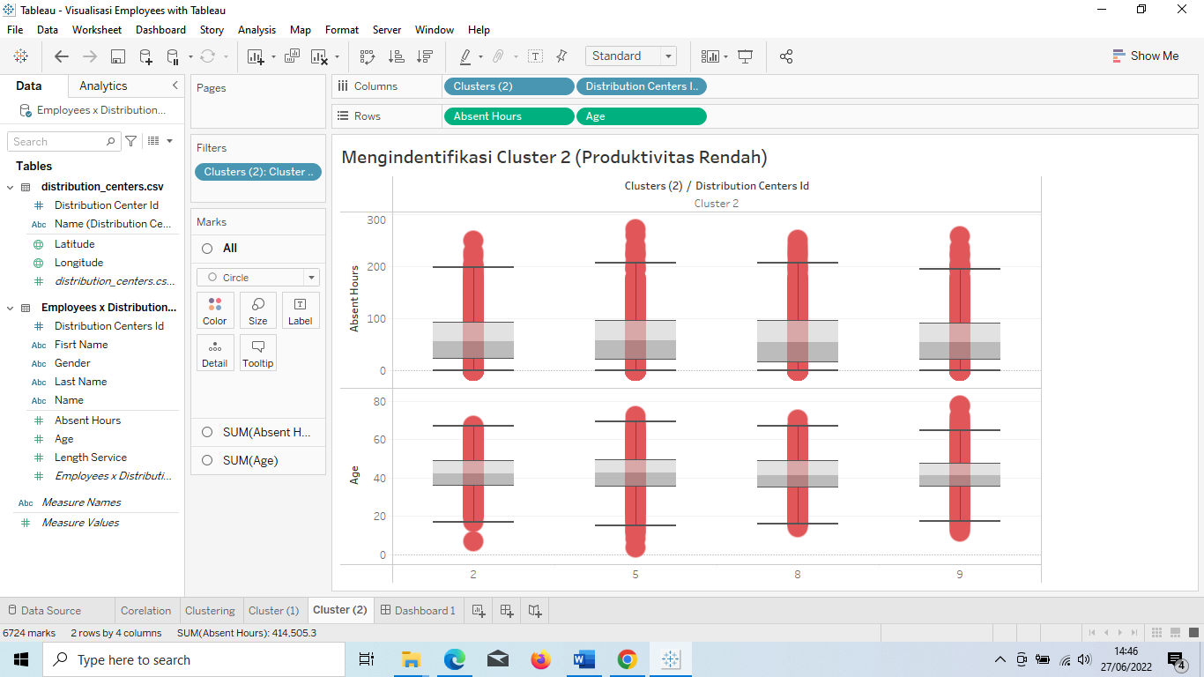
CLUSTERING
Membandingkan cluster 1 (produktivitas tinggi) dengan cluster2 (produktivitas rendah)

Slide 22
CONCLUSION
Berdasarkan hasil analisis dari departemen sales, kami menemukan bahwa selama setahun kedepan hasil penjualan akan meningkat. Oleh karena itu perlu dilakukan pengoptimalisasian pada masing-masing departemen terkait, diantaranya:
Marketing : Ditemukan bahwa perkembangan jumlah pengguna baru setiap bulannya akan tetap konstan, namun jumlah unique traffic akan meningkat. Untuk membuat hasil tersebut lebih baik dapat difokuskan untuk online ads berupa adwords dan email dengan konten produk terpopuler
Product: Berdasarkan departemen produk, yang termasuk high performance produk yaitu produk sweater, outerwear dan coats, serta jeans. sehingga departemen produk menyarankan untuk meningkatkan penjualan pada produk tersebut.
HR: Meningkatkan tingkat produktivitas karyawan pada masing-masing distribution centers dengan menganalisis dan membandingkan cluster dengan produktivitas tinggi dengan cluster yang memiliki produktivitas rendah.

Slide 23
THANK YOU

